Slide 1

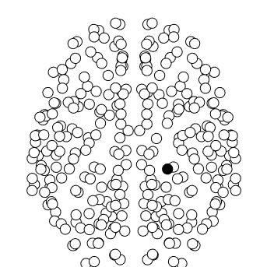

Conceitos de Dinâmica Não-Linear com Aplicações em Física e Biologia
https://neurophysicslab.com
Prof. Mauricio Girardi-Schappo
girardi.s@gmail.com

Slide 2


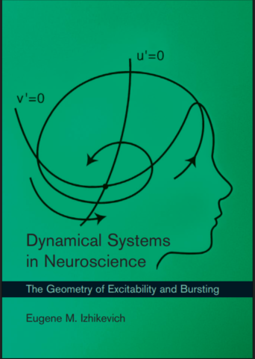
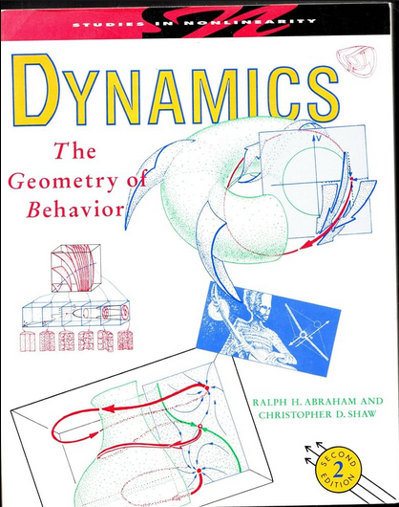

Bibliografia
Básico
Strogatz, S. (2015) Nonlinear Dynamics and Chaos: with Applications to Physics, Biology, Chemistry, and Engineering. Westview Press
Monteiro LHA (2023) Sistemas Dinâmicos 4a ed. Livraria da Física
Izhikevich E.M. (2007) Dynamical Systems in Neuroscience: The Geometry of Excitability and Bursting. The MIT press
Ilustrações de conceitos/introdução
Abraham & Shaw 1992. Dynamics: the geometry of behavior. 2nd ed. Addison-Wesley
Avançado (demonstrações, teoremas)
Y. Kuznetsov (2004) Elements of Applied Bifurcation Theory. Springer

Slide 3
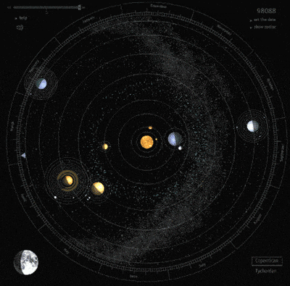
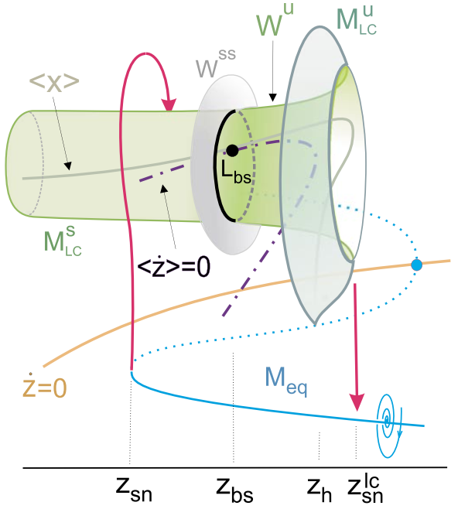
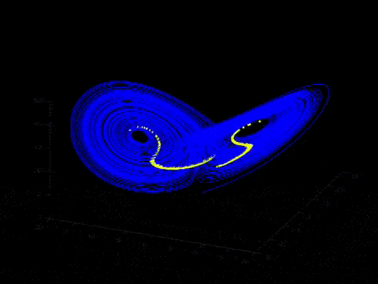
Sumário
Aula 1
Modelos na Física
Introdução/Motivação
Conceitos e definições
Sistemas 1d
Aula 2
Bifurcações 1
Sistemas 2d
Espaço de fase 2d
Aula 3
Ciclos limite
Bifurcações 2
Caos e atratores estranhos
Shilnikov & Cymbalyuk (2005) PRL 94, 048101

Slide 4
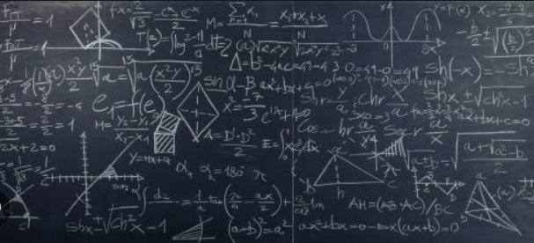

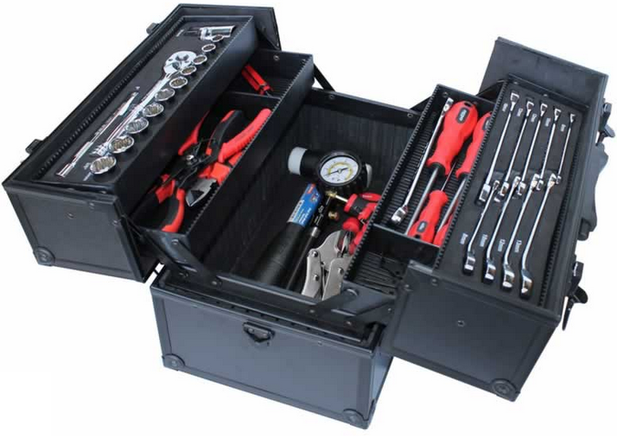
Disclaimer
Esse minicurso não é sobre
Introdução a EDOs
Teoria das EDOs
Teoremas, provas, demonstrações...
Esse minicurso é sobre
Introdução “prática” a ferramentas...

Slide 5



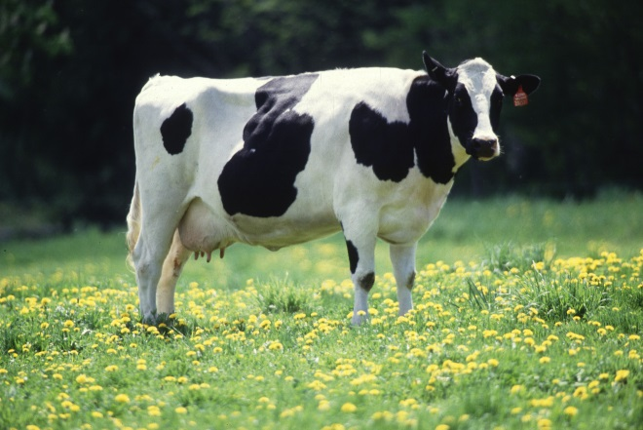
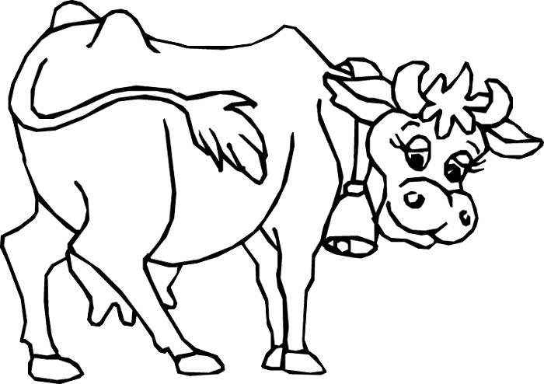
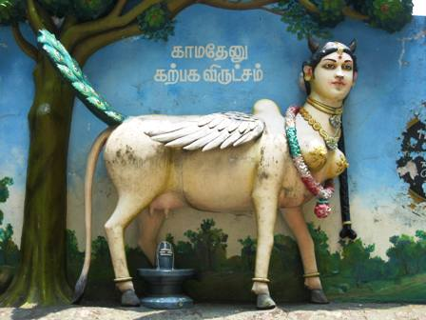
Modelos
Moo?
Um modelo é uma maneira matemática de descrever ALGUNS ASPECTOS do sistema
https://youtu.be/kaF2tq9zE-s
Mas todo modelo também está “errado”!
Pois é uma “aproximação” conveniente no contexto apropriado.
Todo modelo que tem correspondência empírica, está “certo” dentro do seu contexto...
(i.e., explicitadas suas “limitações”!)

Slide 6
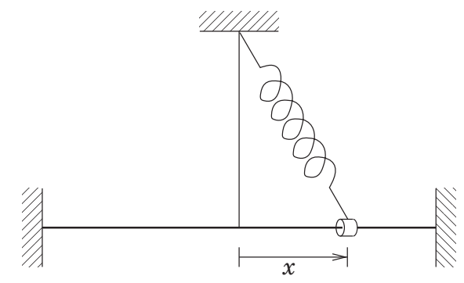
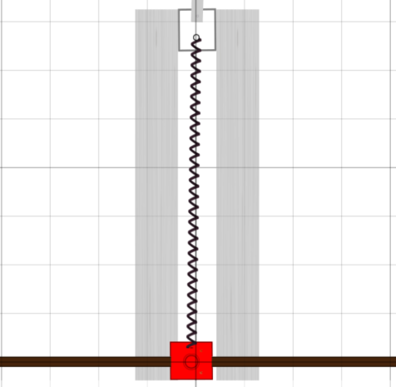
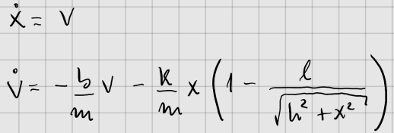
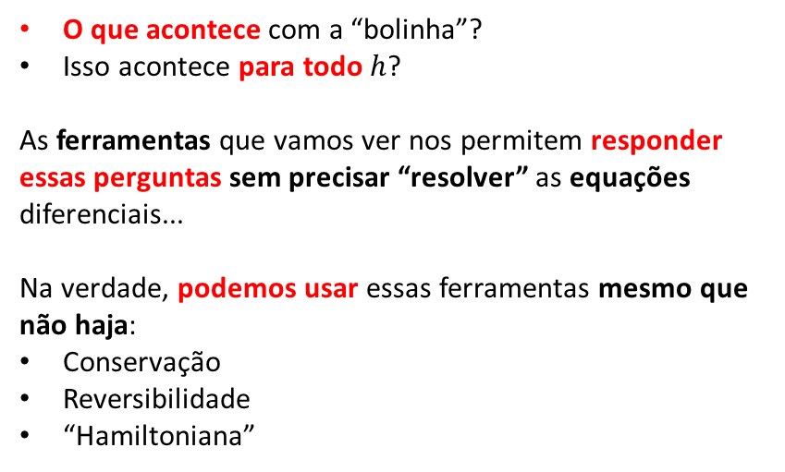
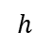
Motivação
O que acontece com a “bolinha”?
Isso acontece para todo $h$?
As ferramentas que vamos ver nos permitem responder essas perguntas sem precisar “resolver” as equações diferenciais...
Na verdade, podemos usar essas ferramentas mesmo que não haja:
Conservação
Reversibilidade
“Hamiltoniana”
Exemplo 5.2, Nivaldo, Mec. Analítica
$$h$$

Slide 7



Motivação
Jogar fora informações relevantes
Estudar a “geometria” do espaço de fase
“Mas não-linearidades só ocorrem em fenômenos complexos, não nos problemas que eu estudo...”
- o Físico com “síndrome de linearização”.
Lineari-zar
Modelos lineares -> “insights lineares”
Contexto: geralmente “muito próximo”, “muito pequeno”, “muito grande”, “muito longe”... Simplificam os modelos!
Mas... O que acontece “entre” esses limites?
Essas ferramentas permitem analisar modelos mais “completos”

Slide 8
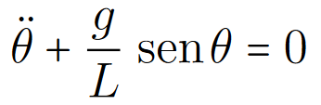
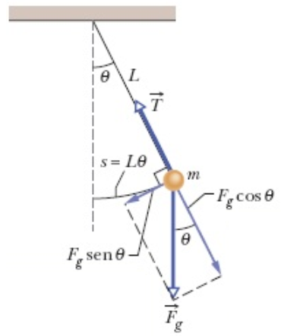
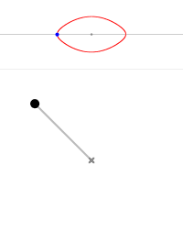
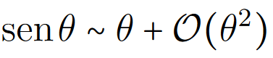
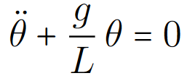
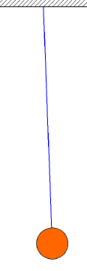
Motivação
Fenômenos “simples” também são não-lineares
Pêndulo de haste rígida:
Solução completa inclui rotações (libração) e oscilações não-harmônicas!
Solução: somente oscilações
harmônicas!

Slide 9
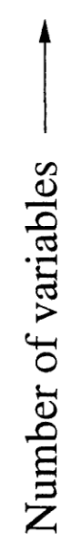
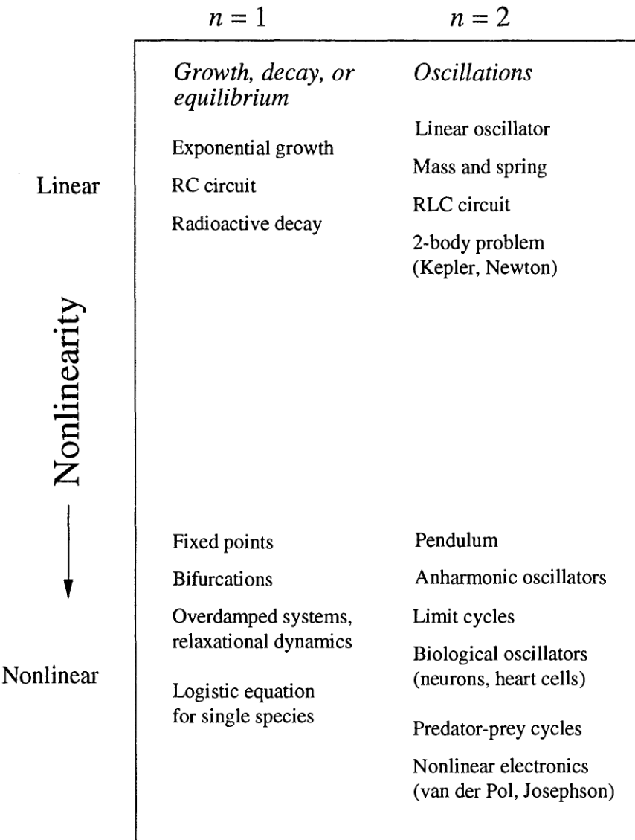
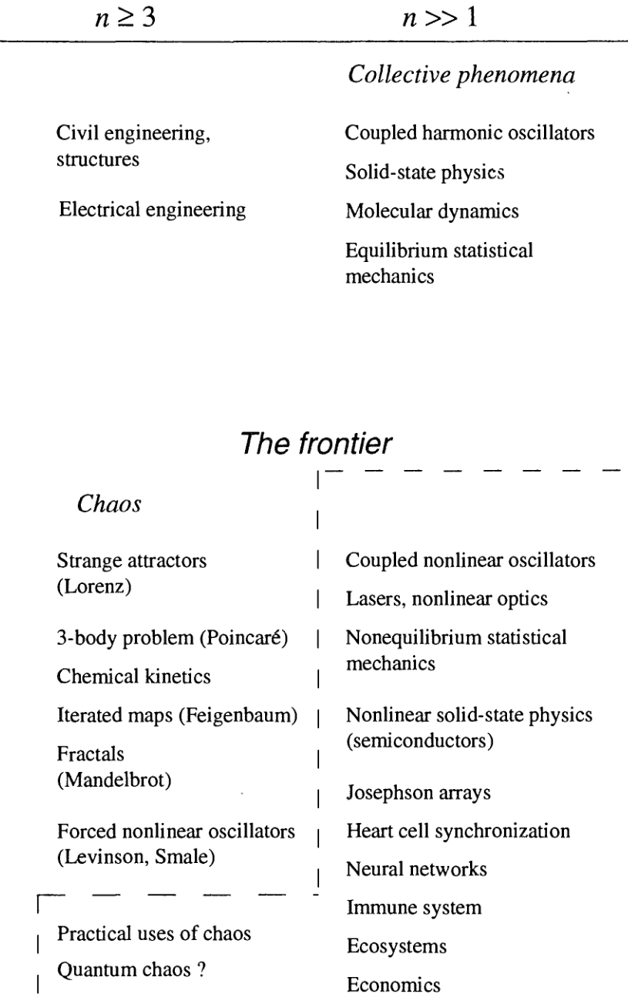
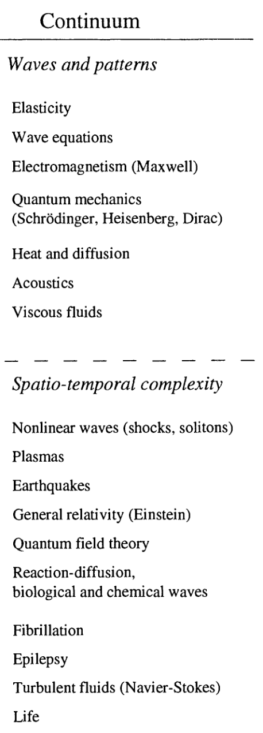
Motivação
Strogatz

Slide 10
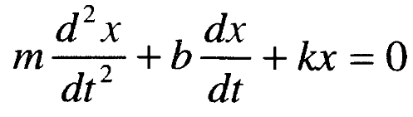
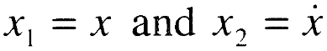
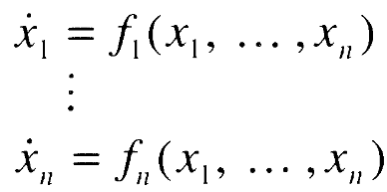
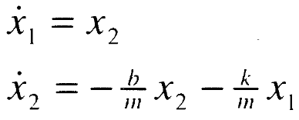
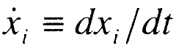
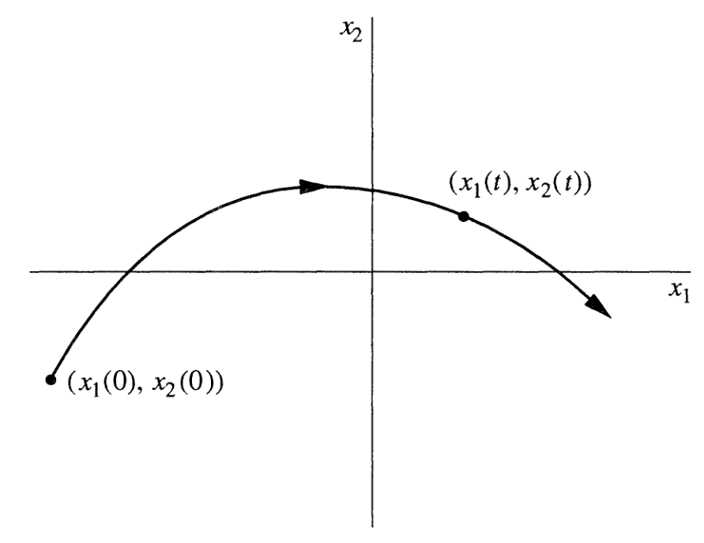
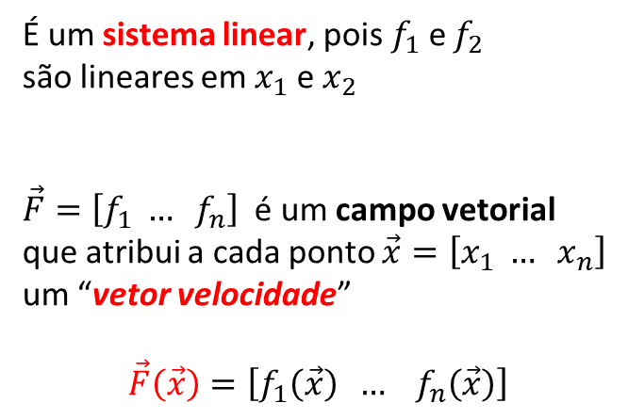
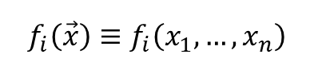
Introdução
Aqui, vamos estudar todo sistema que pode ser escrito como
Exemplo: oscilador amortecido
$$f_{i}\left(\vec{x}\right)≡f_{i}\left(x_{1},…,x_{n}\right)$$
É um sistema linear, pois $f_{1}$ e $f_{2}$ são lineares em $x_{1}$ e $x_{2}$
$\vec{F}=\left[f_{1} … f_{n}\right]$ é um campo vetorial que atribui a cada ponto $\vec{x}=\left[x_{1} … x_{n}\right]$ um “vetor velocidade”
$$\vec{F}\left(\vec{x}\right)=\left[f_{1}\left(\vec{x}\right) … f_{n}\left(\vec{x}\right)\right]$$
Espaço de fase

Slide 11
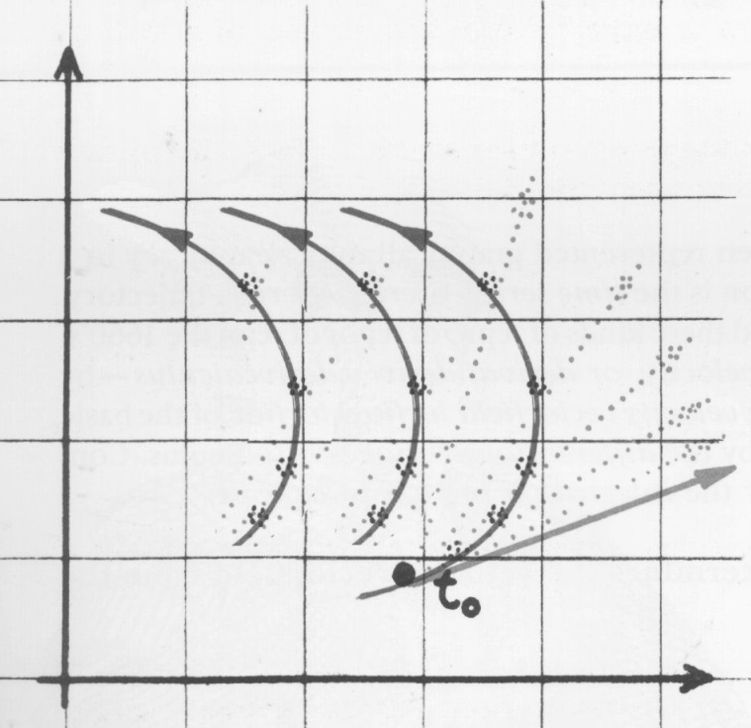
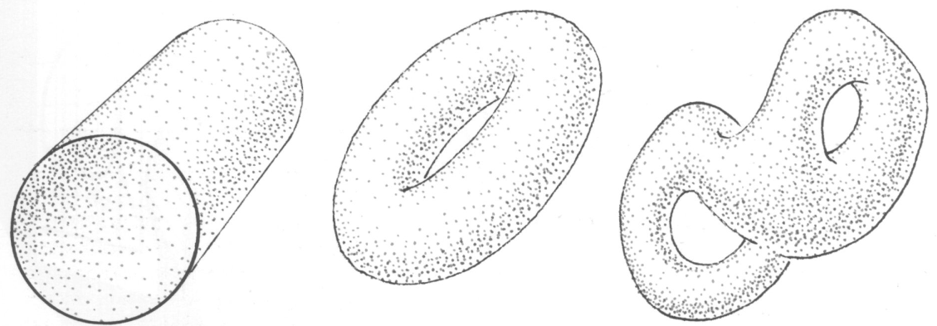
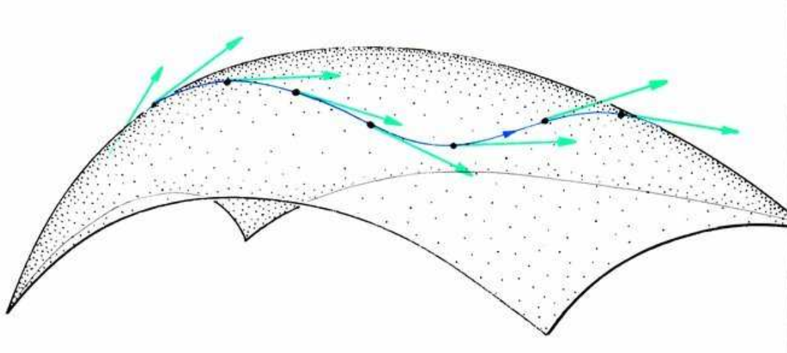
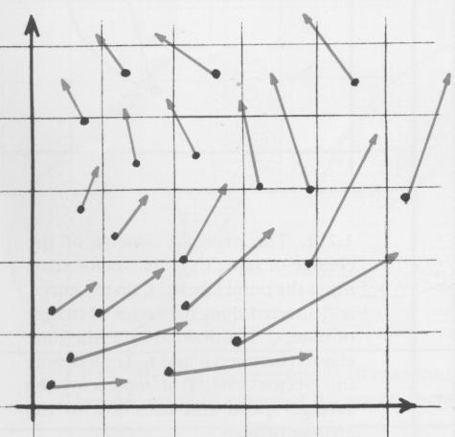
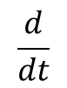
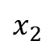
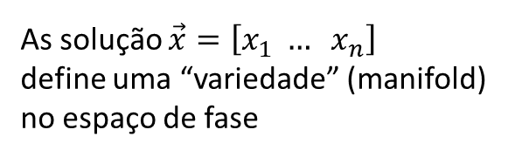
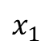
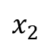
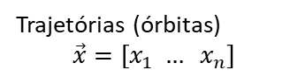
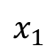
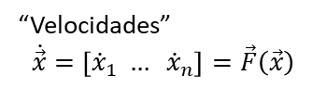
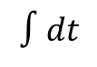
Introdução
Espaço de fase
Trajetórias (órbitas) $$\vec{x}=\left[x_{1} … x_{n}\right]$$
As solução $\vec{x}=\left[x_{1} … x_{n}\right]$ define uma “variedade” (manifold) no espaço de fase
$$x_{2}$$
$$x_{1}$$
$$\frac{d}{dt}$$
$$∫dt$$
“Velocidades” $$\dot{\vec{x}}=\left[{\dot{x}}_{1} … {\dot{x}}_{n}\right]=\vec{F}\left(\vec{x}\right)$$
$$x_{2}$$
Soluções são diferentes se os manifolds de cada uma são “topologicamente distintos” entre si…
Por isso, diz-se que as ferramentas que vamos ver aqui são “geométricas”…
$$x_{1}$$

Slide 12
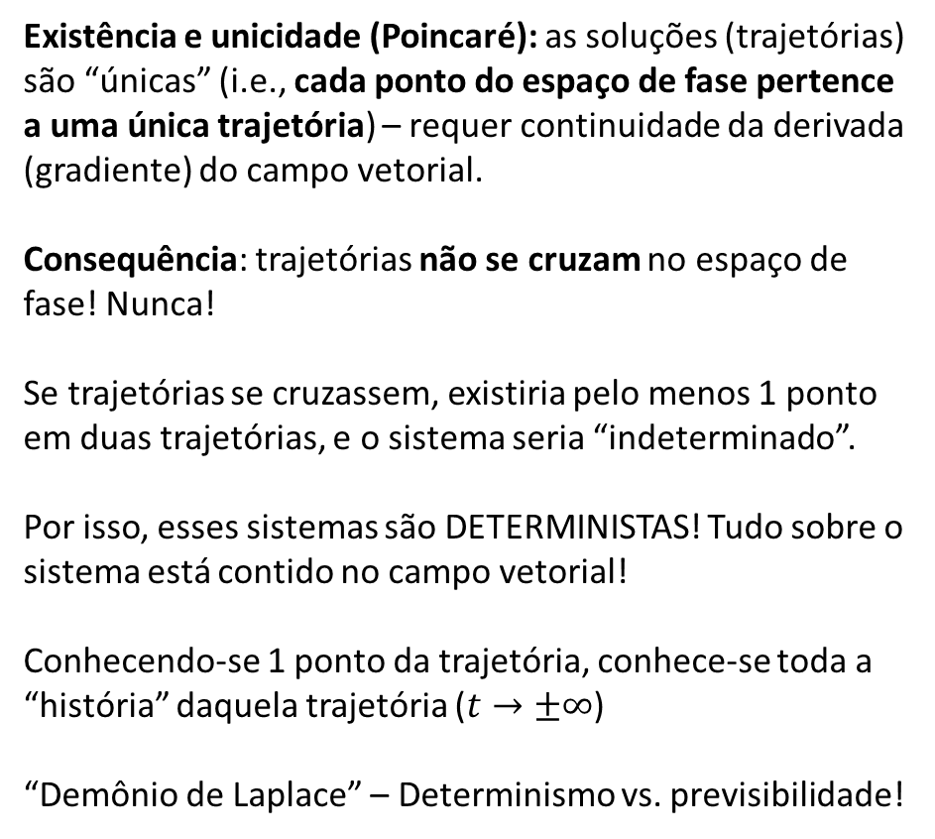
Introdução
Espaço de fase
Trajetórias (órbitas) $$\vec{x}=\left[x_{1} … x_{n}\right]$$
Existência e unicidade (Poincaré): as soluções (trajetórias) são “únicas” (i.e., cada ponto do espaço de fase pertence a uma única trajetória) – requer continuidade da derivada (gradiente) do campo vetorial.
Consequência: trajetórias não se cruzam no espaço de fase! Nunca!
Se trajetórias se cruzassem, existiria pelo menos 1 ponto em duas trajetórias, e o sistema seria “indeterminado”.
Por isso, esses sistemas são DETERMINISTAS! Tudo sobre o sistema está contido no campo vetorial!
Conhecendo-se 1 ponto da trajetória, conhece-se toda a “história” daquela trajetória ($t→±∞$)
“Demônio de Laplace” – Determinismo vs. previsibilidade!
$$x_{2}$$
$$x_{1}$$
“Velocidades” $$\dot{\vec{x}}=\left[{\dot{x}}_{1} … {\dot{x}}_{n}\right]=\vec{F}\left(\vec{x}\right)$$
$$x_{2}$$
$$x_{1}$$

Slide 13
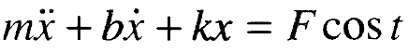
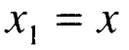




Introdução
Aplica-se a EDOs de qualquer ordem
EDO de ordem N
Pode ser convertida em N EDOs acopladas de 1ª ordem
Aplica-se também a sistemas “não-autônomos” (i.e. que têm o “tempo” explícito)
OBS:
1. A variável livre não precisa ser “tempo”, basta que seja um sistema de EDOs
2. As eqs. não precisam ser “separáveis”

Slide 14
















Introdução
Visualizando soluções
Espaço de fase
Série temporal
$$x_{2}$$
$$x_{2}$$
$$x_{2}$$
$$x_{1}$$
$$x_{1}$$
$$x_{2}$$
$$x_{1}$$
$$x_{2}$$
$$x_{1}$$
$$x_{1}$$

Slide 15

Limitações
Não fornece soluções “exatas” (apenas qualitativas)
Não vale o princípio da superposição (i.e., soluções são “isoladas” – ou vezes “locais”)
Não se aplica diretamente a EDPs
O sistema pode ser muito “complicado”
equações transcendentais
muitas eqs. acopladas
dificultando e.g. a identificação de “bifurcações”
EDOs lineares: Cond. Iniciais determinam somente parâmetros da solução (amplitude, fase, etc)
Mas todas as soluções são topologicamente equivalentes
EDOs não-lineares: múltiplas soluções coexistindo! Mas elas são “localmente” únicas.

Slide 16

Breve história
Strogatz

Slide 17











Conceitos e definições
Atrator (a.k.a. estado estacionário): manifold (ponto ou curva) pra onde a solução do sistema converge assimptoticamente ($t→∞$)
Ex: pêndulo amortecido
$$θ_{0}=π$$
$$θ\left(t→∞\right)=0$$
$$θ\left(t\right)=π$$
$$θ_{0}$$
Atrator!
$$−π<θ_{0}<π$$
Pêndulo não se move sem perturbação!
Bacia de atração: conjunto de Condições Iniciais (CI’s) que levam a um atrator (caráter “local” da solução)
Separatrix: manifold (curva) que separa bacias de atração distintas
$$θ_{0}$$

Slide 18










Conceitos e definições
Visualizando atratores
Séries temporais
Pêndulo amortecido:
Trajetórias -> ponto
(independente de oscilar ou não)
Osciladores não-lineares:
Trajetórias -> ciclo ISOLADO!
Ex: neurônios
Trajetórias caóticas:
Trajetórias -> fractal
Ex: atmosfera
$$θ$$
$$π$$
$$x_{1}$$
$$0$$
$$t$$
$$−π$$
Atrator:
Ciclo-limite (amplitude não depende das CI’s!!!)
“Atrator estranho”:
Curva fractal no espaço de fase, limitada, aperiódica
Atrator: ponto fixo (PF)!
PF: $θ^{∗}=0;±π$

Slide 19










Conceitos e definições
Visualizando atratores
Espaço de fase
Pêndulo amortecido:
Trajetórias -> ponto
(independente de oscilar ou não)
Osciladores não-lineares:
Trajetórias -> ciclo ISOLADO
Trajetórias caóticas:
Trajetórias -> fractal
Espaço de fase:
pontos fixos são pontos!
PF: $θ^{∗}=0,±π ; Ω^{∗}=0$
Espaço de fase:
Ciclos-limites são órbitas fechadas (periódicas!)
“Atrator estranho”:
Curva fractal no espaço de fase, limitada, aperiódica
$$Ω$$
$$x_{2}$$
$$x_{1}$$
$$−π$$
$$π$$
$$θ$$
$$0$$

Slide 20




Conceitos e definições
Retratos de fase
Pontos fixos
Órbitas fechadas
Trajetórias próximas de atratores
Estabilidade!
As setas expressam o sentido do campo vetorial local, $\vec{F}\left(\vec{x}\right)$
Atratores estáveis (foco): pontos (órbitas) pra onde as setas apontam
Atratores instáveis (fonte): pontos (órbitas) de onde as setas saem
Como determinar atratores e a estabilidade?
Exemplos
Pêndulo amortecido
Pêndulo
Uma maneira é resolver numericamente as eqs. ->
não dá uma noção geral sobre o espaço de fase!

Slide 21






Sistemas 1D
Ponto Fixo e Estabilidade: ilustrados
Velocidade=0
Ponto Fixo $x^{∗}$
= estado estacionário
= solução assimptótica ($t→∞$)
Ou seja:
$${\left.\dot{x}\right|}_{x=x^{∗}}=0$$
Velocidade!
Retrato de fase
Velocidade!
Vel.>0
Vel.>0
Foco!
Fonte!
Vel.<0

Slide 22



Sistemas 1D
Ponto Fixo e Estabilidade
Estabilidade $x^{∗}$
Pergunta-se: dada uma CI $x_{0}\sim x^{∗}$,
a solução $x\left(t→∞\right)\underset{→}{?}\left\{\begin{aligned}x^{∗} \\ ∞\end{aligned}\right.$ ?
$x^{∗}$estável se $x\left(t→∞\right)→x^{∗}$
$x^{∗}$ instável se $x\left(t→∞\right)→∞$
Sugestões de como responder essa pergunta matematicamente?
Ponto Fixo $x^{∗}$
= estado estacionário
= solução assimptótica ($t→∞$)
De maneira geral:
$${\left.\dot{x}\right|}_{x=x^{∗}}=0$$
Determinar $x^{∗}$ como raízes de $f$
$$f\left(x^{∗}\right)=0$$
Lembre-se: $f(x)$ é uma velocidade! A estabilidade está relacionada ao “sinal” (sentido!) da velocidade!

Slide 23













Sistemas 1D
Ponto Fixo e Estabilidade
Dada uma perturbação $\left|η\right|≪1$ (i.e., saindo de muito perto do PF)
Estabilidade $x^{∗}$
Pergunta-se: dada uma CI $x_{0}\sim x^{∗}$,
a solução $x\left(t→∞\right)\underset{→}{?}\left\{\begin{aligned}x^{∗} \\ ∞\end{aligned}\right.$ ?
$x^{∗}$estável se $x\left(t→∞\right)→x^{∗}$
$x^{∗}$ instável se $x\left(t→∞\right)→∞$
Ou seja,
Como $η$ é pequena, expandimos em Taylor
mas
(def de PF)
então
$η(t)$ cresce exp. $⇒x\left(t→∞\right)→∞$
instável
$η(t)$ diminui exp. $⇒x\left(t→∞\right)→x^{∗}$
estável
Se

Slide 24




Sistemas 1D
Ponto Fixo e Estabilidade
Estabilidade $x^{∗}$
Pergunta-se: dada uma CI $x_{0}\sim x^{∗}$,
a solução $x\left(t→∞\right)\underset{→}{?}\left\{\begin{aligned}x^{∗} \\ ∞\end{aligned}\right.$ ?
$x^{∗}$estável se $x\left(t→∞\right)→x^{∗}$
$x^{∗}$ instável se $x\left(t→∞\right)→∞$
OBS: Se
os termos não são negligíveis
-> Análise caso a caso! Exemplo 2.4.3 Strogatz
Exemplo
$$f^{′}\left(x\right)=2x$$
$f^{′}\left(+1\right)=2>0→$ instável
$f^{′}\left(−1\right)=−2<0→$ estável

Slide 25







Sistemas 1D
Ponto Fixo e Estabilidade
Exemplo
instável
estável
Séries temporais
Espaço de fase

Slide 26









Sistemas 1D
Ponto Fixo e Estabilidade
Exemplo
Note que
$$\frac{1}{\left|f^{′}\left(Q^{∗}\right)\right|}=RC$$
$$f^{′}\left(Q\right)=−\frac{1}{RC}$$
É uma escala de tempo característica do sistema!
Válido para todos os sistemas!
$$f^{′}\left(Q^{∗}\right)=−\frac{1}{RC}<0$$
Estável p/ todas CIs (globalmente estável)
Espaço de fase
Séries temporais

Slide 27









Sistemas 1D
PFs estáveis são mínimos de $V\left(x\right)$ pois $f^{′}\left(x^{∗}\right)<0$ e
$${\left.\frac{d^{2}V}{dx^{2}}\right|}_{x=x^{∗}}=−f^{′}\left(x^{∗}\right)>0$$
Estabilidade: função potencial
Definimos $V(x)$ por
Ou seja, o movimento de uma “partícula” na “paisagem” $V(x)$ é sempre “descendente”, pois
Isso significa que os PFs $x^{∗}$ são pontos críticos (min, max, inflexão) de $V(x)$, pois $$f\left(x^{∗}\right)=0={\left.\frac{dV}{dx}\right|}_{x=x^{∗}}$$
mas

Slide 28





Sistemas 1D
C não muda a posição do mínimo!

Slide 29




Sistemas 1D
C não muda a posição do mínimo!

Slide 30





Sistemas 1D
Bifurcação!
$$\dot{x}=a x−x^{3}$$
$$a<0$$
$$a>0$$

Slide 31


Observações
Sistemas 1D não oscilam! (ou $x→x^{∗}$ ou $x→∞$)
Função potencial -> “energia potencial” em sistemas “Hamiltonianos”

